Slide 1
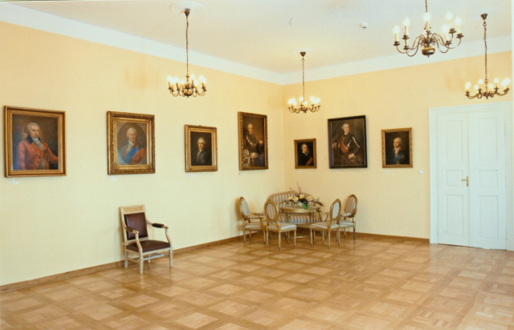
Programowanie w językach skryptowych
Wykład 8
Operacje
na obrazach
w Pythonie
Literatura:
Jakub Swacha – kurs Pythona
http://uoo.univ.szczecin.pl/~jakubs/
Marcin Młotkowski – kurs języka Python
http://www.ii.uni.wroc.pl/~marcinm/dyd/python/
Python 2.7.4 documentation
http://docs.python.org/
Opracował:
dr inż. Wojciech Bieniecki
wbieniec@kis.p.lodz.pl
http://wbieniec.kis.p.lodz.pl
Instytut Informatyki Stosowanej
Politechnika Łódzka

Slide 2
Zastosowania PIL
Python Imaging Library to obecnie jedyny zaawansowany i stabilny moduł do obróbki grafiki dla Pythona.
Za jego pomocą można zrobić praktycznie wszystko – od miniaturek, po nakładanie filtrów, obracanie, przycinanie grafik.
Bibilioteka umożliwia szybki dostęp do pojedynczych pikseli pliku graficznego
Archiwizacja obrazów
Biblioteka nadaje się do wsadowego przetwarzania obrazów dla celów archiwizacyjnych. Daje możliwość tworzenia miniaturek, konwersji pomiędzy formatami i wydruku obrazów.
Wyświetlanie obrazów
Umożliwia wyświetlanie obrazów w aplikacjach PythonWin. (Windows DIB Interface), obsługuje interfejsy dla aplikacji Tk
Przetwarzanie
- Operacje punktowe
Operacje lokalnego sąsiedztwa (filtrowanie)
Konwersja przestrzeni barw
Transformacje geometryczne
Wykorzystanie histogramu

Slide 3
Użycie klasy Image
>>> import Image
>>> im = Image.open("lena.jpg")
>>> print im.format, im.size, im.mode
JPG (512, 512) RGB
RGB – obraz barwny
L – obraz w odcieniach szarości
CMYK – obraz barwny w przestrzeni CMYK
>>> im.show()
Zapisuje obraz do pliku tymczasowego i używa domyślnej przeglądarki do jego otwarcia. Niezbyt efektywny sposób.

Slide 4
Zapisywanie obrazu
PIL daje możliwość operowania na wielu formatach plików graficznych. Format jest odgadywany automatycznie przez bibliotekę.
W czasie zapisu PIL bierze pod uwagę nazwę pliku (jej roszerzenie).
import os, sys
import Image
for infile in sys.argv[1:]:
outfile = os.path.splitext(infile)[0] + ".jpg"
if infile != outfile:
try:
Image.open(infile).save(outfile)
except IOError:
print "cannot convert", infile
im.save(outfile, "JPEG")

Slide 5
Identyfikacja parametrów pliku graficznego
import sys
import Image
for infile in sys.argv[1:]:
try:
im = Image.open(infile)
print infile, im.format, "%dx%d" % im.size, im.mode
except IOError:
pass

Slide 6
Tworzenie miniaturek
import os, sys
import Image
for infile in sys.argv[1:]:
outfile = os.path.splitext(infile)[0] + ".th.jpg"
if infile != outfile:
try:
im = Image.open(infile)
im.thumbnail((128, 128))
im.save(outfile, "JPEG")
except IOError:
print "cannot create thumbnail for", infile

Slide 7
Operacje na obszarach
Wycinanie obszaru z obrazu
(left, upper, right, lower).
box = (100, 100, 400, 400)
region = im.crop(box)
Obrót obszaru i ponowne wklejenie
region = region.transpose(Image.ROTATE_180)
im.paste(region, box)

Slide 8
Przewijanie obrazu
def roll(image, delta):
xsize, ysize = image.size
delta = delta % xsize
if delta == 0: return image
part1 = image.crop((0, 0, delta, ysize))
part2 = image.crop((delta, 0, xsize, ysize))
image.paste(part2, (0, 0, xsize-delta, ysize))
image.paste(part1, (xsize-delta, 0, xsize, ysize))
return image
part1
part2

Slide 9
Filtracja obrazu
Operacje lokalnego sąsiedztwa
I
I’

Slide 10
Gotowe filtry w Pythonie
import Image
import ImageFilter
ImageFilter.BLUR – rozmycie obrazu (poruszenie)
DETAIL, SHARPEN – wyostrzenie
CONTOUR – filtr gradientowy
EDGE_ENHANCE, EDGE_ENHANCE_MORE – poprawienie jakości krawędzi
SMOOTH, SMOOTH_MORE – filtr wygładzający

Slide 11
Przykład – szum sól i pieprz
import random
import Image
import ImageFilter
import ImageOps
im = ImageOps.grayscale(Image.open("lena512.bmp"))
im_b=im.copy()
im_w=im.copy()
arr1=im.load()
arr2=im_b.load()
arr3=im_w.load()
nx= 0.4
nx=nx*im.size[0] * im.size[1] /100
for i in range(int(nx)):
x = random.randrange(im.size[0])
y = random.randrange(im.size[1])
arr1[x, y] = random.randrange(2)*255
arr2[x, y]=0
arr3[x, y]=255
im.save("lena_wb.bmp")
im_b.save("lena_b.bmp")
im_w.save("lena_w.bmp")

Slide 12
Przykład – usuwanie szumu
import Image
import ImageFilter
im1 = Image.open("lena_b.bmp")
im2 = Image.open("lena_w.bmp")
im3 = Image.open("lena_wb.bmp")
im1=im1.filter(ImageFilter.MaxFilter)
im1=im1.filter(ImageFilter.MinFilter)
im2=im2.filter(ImageFilter.MinFilter)
im2=im2.filter(ImageFilter.MaxFilter)
im3=im3.filter(ImageFilter.MedianFilter)

Slide 13
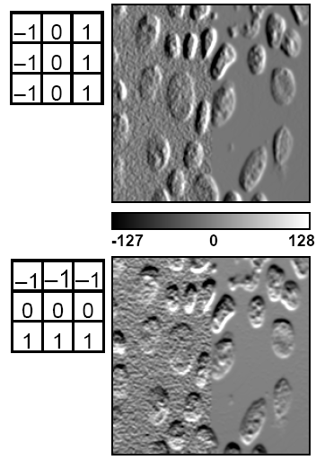
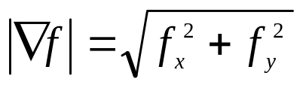
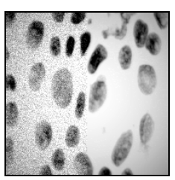
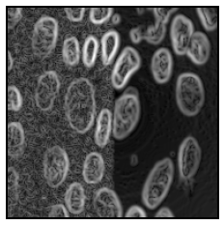
Przykład - krawędzie
grad x: f_{x}
grad y: f_{y}

Slide 14
Przykład - krawędzie
import Image
import ImageFilter
import ImageOps
import ImageChops
im = ImageOps.grayscale(Image.open("lena512.bmp"))
k1 =ImageFilter.Kernel(size=(3,3),kernel=[1,0,-1,1,0,-1,1,0,-1],scale=1,offset=128)
k2 =ImageFilter.Kernel(size=(3,3),kernel=[1,1,1,0,0,0,-1,-1,-1],scale=1,offset=128)
g1 = im.filter(k1)
g2 = im.filter(k2)
g1=ImageChops.multiply(g1,g1)
g2=ImageChops.multiply(g2,g2)
g=ImageChops.add(g1,g2)

Slide 15
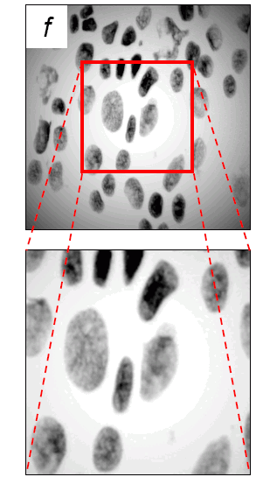
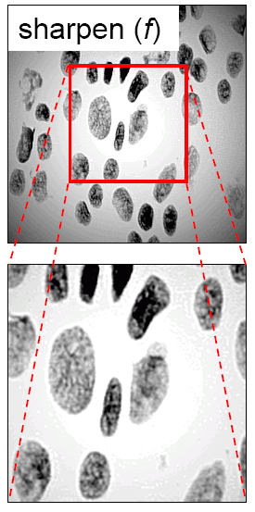
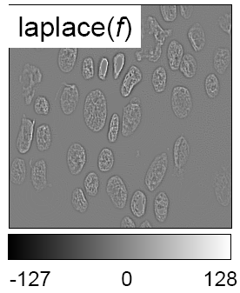
Wyostrzanie
sharpen(f ) = f – laplace(f )

Slide 16
Przykład - wyostrzenie
import Image
import ImageFilter
import ImageOps
import ImageChops
im = ImageOps.grayscale(Image.open("lena512.bmp"))
k =ImageFilter.Kernel(size=(3,3),
kernel=[0,1,0,1,-4,1,0,1,0],scale=3)
g = im.filter(k)
im2=ImageChops.subtract(im,g)
im.show()
im2.show()

Slide 17
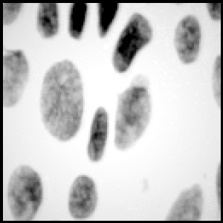

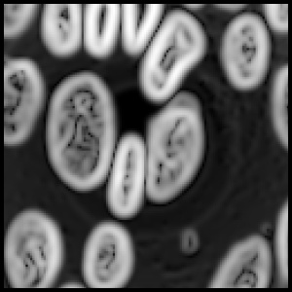
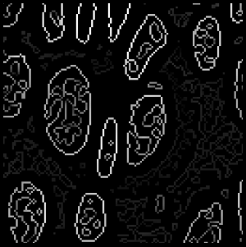
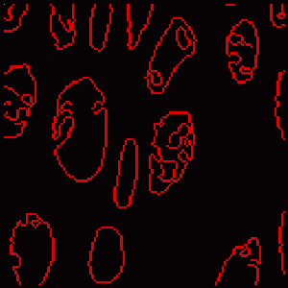

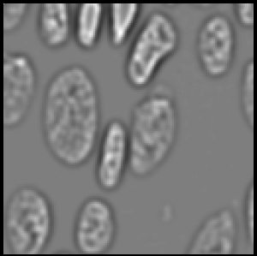
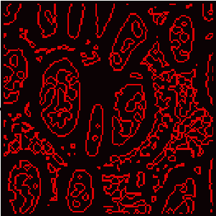

Wykrywanie krawędzi
A
B=Gauss(A )
AND
THRESHOLD
D= (C == 0)

Slide 18
Przykład – wykrywanie krawędzi
import Image,ImageMath,ImageFilter
import ImageOps
A = ImageOps.grayscale(Image.open("lena512.bmp"))
B=A.filter(ImageFilter.SMOOTH_MORE)
k =ImageFilter.Kernel(size=(3,3),kernel=[0,1,0,1,-4,1,0,1,0])
C=B.filter(k)
k1=ImageFilter.Kernel(size=(3,3),
kernel=[1,1,1,0,0,0,-1,-1,-1],scale=9)
k2=ImageFilter.Kernel(size=(3,3),
kernel=[1,1,1,0,0,0,-1,-1,-1],scale=9)
E1=B.filter(k1)
E2=B.filter(k2)
E=ImageMath.eval("(a*a+b*b)^0.5",a=E1,b=E2)
D=ImageMath.eval("(c==0)",c=C)
F=ImageMath.eval("d * e",d=D,e=E)
G=ImageMath.eval("255*(f>50)",f=F)

Slide 19
Python i OpenCV
OpenCV - biblioteka funkcji wykorzystywanych podczas obróbki obrazu, oparta o otwarty kod i zapoczątkowana przez Intela.
Biblioteka ta jest wieloplatformowa.
Autorzy jej skupiają się na przetwarzaniu obrazu w czasie rzeczywistym.
Biblioteka jest napisana w języku C++
Istnieją „wrappery” umożliwiające użycie funkcji w innych językach
.NET (np. C#)
Java
Python
http://opencv.willowgarage.com/
Dokumentacja dla języka Python
import cv
im = cv.LoadImageM("lena512.jpg")
print type(im)
cv.SaveImage("lena.png", im)

Slide 20
Python i OpenCV
Konwersja PIL -> OpenCV
import Image, cv
pi = Image.open('lena512.jpg') # PIL image
cv_im = cv.CreateImageHeader(pi.size, cv.IPL_DEPTH_8U, 3)
cv.SetData(cv_im, pi.tostring())
print pi.size, cv.GetSize(cv_im)
print pi.tostring() == cv_im.tostring()
Konwersja OpenCV -> PIL
import Image, cv
cv_im = cv.CreateImage((320,200), cv.IPL_DEPTH_8U, 1)
pi = Image.fromstring("L", cv.GetSize(cv_im), cv_im.tostring())
print pi.size

Slide 21
Zaawansowane zastosowania OpenCV
Wykrywanie twarzy
Śledzenie ruchomych obiektów
Porównywanie obrazów
Steganografia
OCR i captcha
Wykrywanie krawędzi
Segmentacja obiektów
Pomiary statystyczne

